Slide 1



Bài 28 – Nấm (Tiết 3)

Slide 2

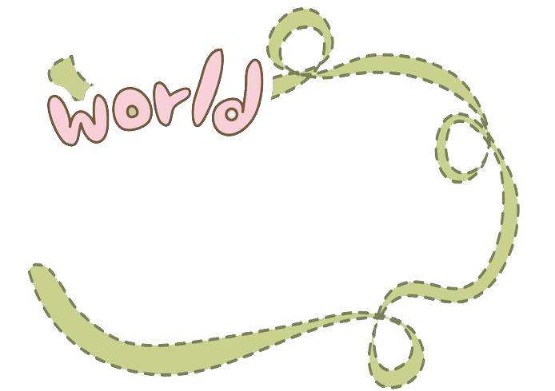

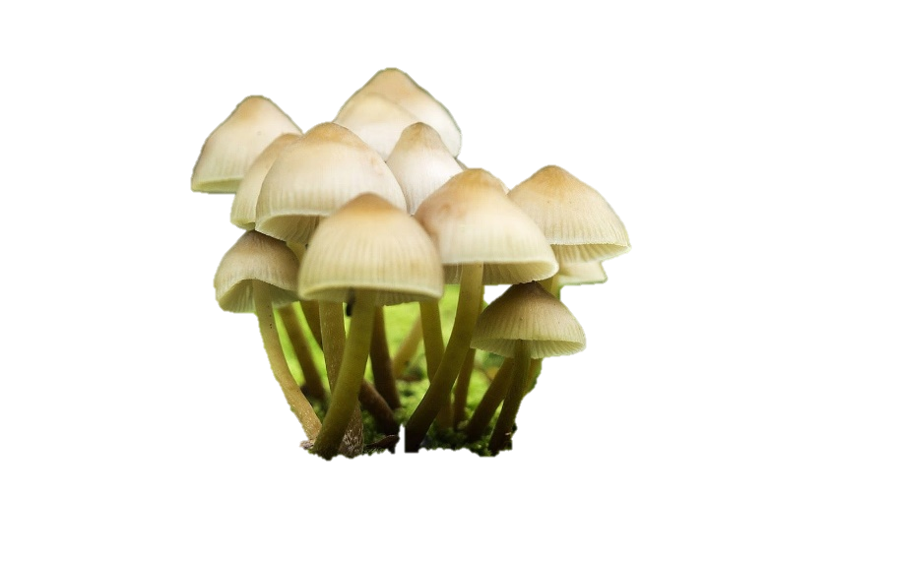
Vai trò của nấm

Slide 3




Nhóm 4: Vai trò của nấm
Nhóm 1: Các bệnh do nấm gây ra ở thực vật
Nhóm 2: Các bệnh do nấm gây ra
ở động vật
Nhóm 3: Các bệnh do nấm gây ra
đối với con người

Slide 4

Báo cáo bài tập nhóm 4
Trình bày vai trò của Nấm

Slide 5
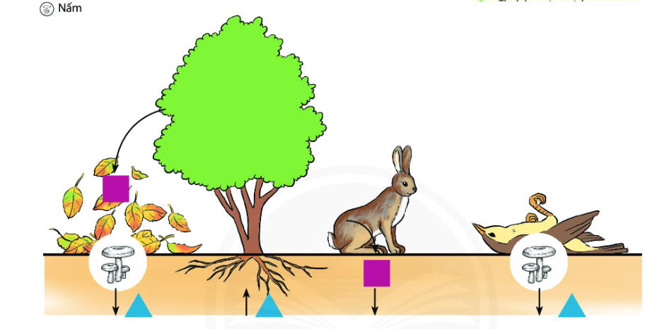
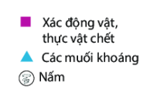
Vai trò của nấm trong tự nhiên

Slide 6
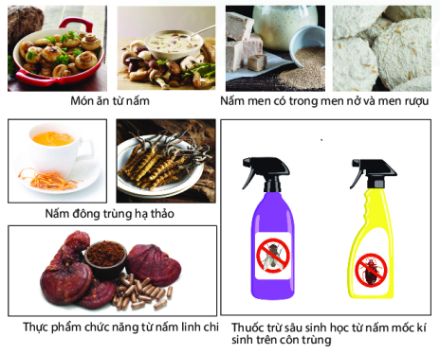
Vai trò của nấm đối với con người

Slide 7
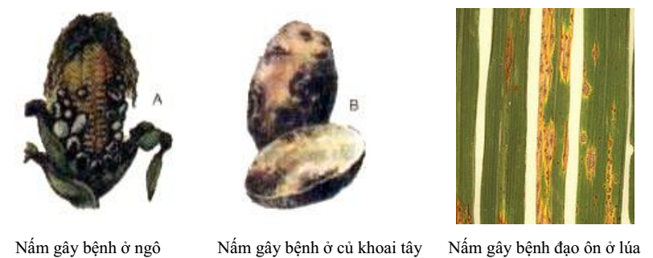
Nấm mốc gây hại cho cây trồng

Slide 8
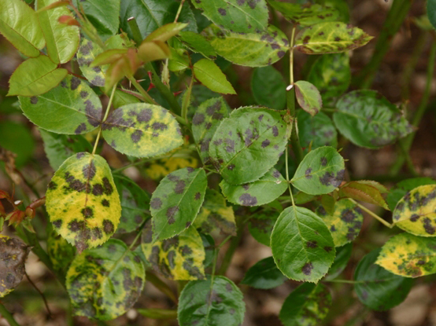
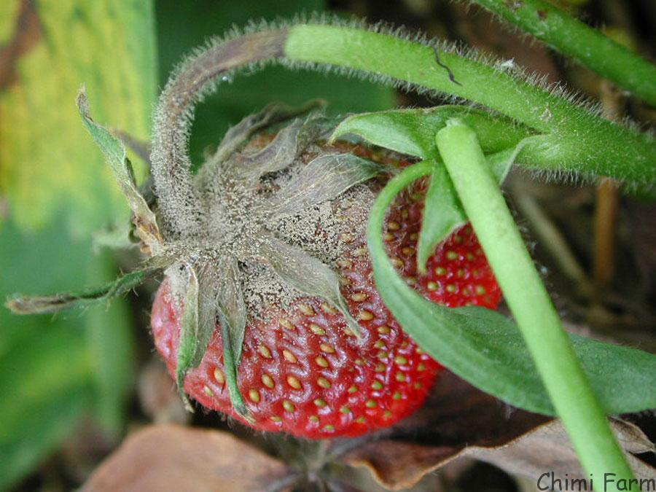
Nấm mốc gây hại cho cây trồng

Slide 9
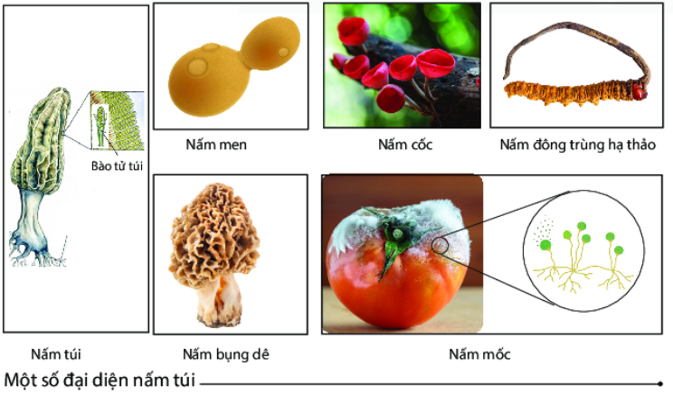
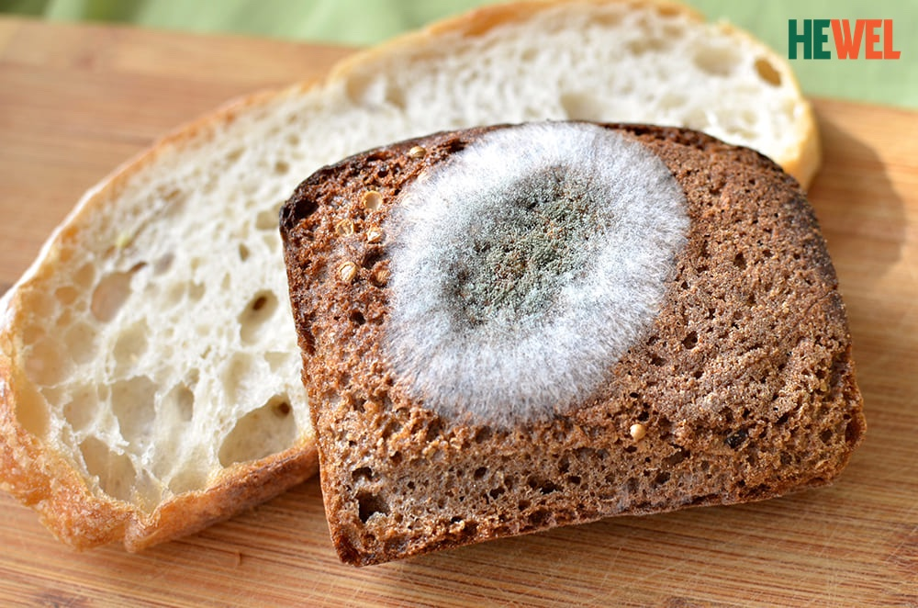
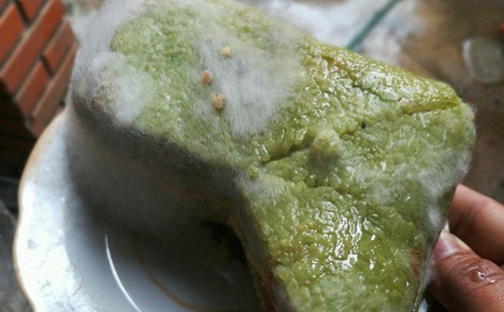
Nấm mốc làm hỏng thức ăn, đồ dùng

Slide 10
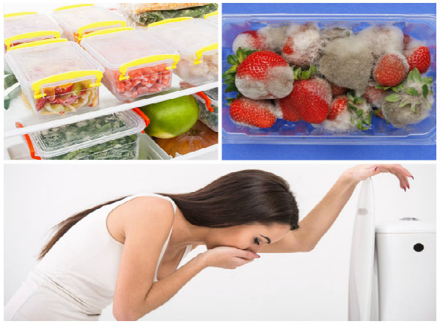
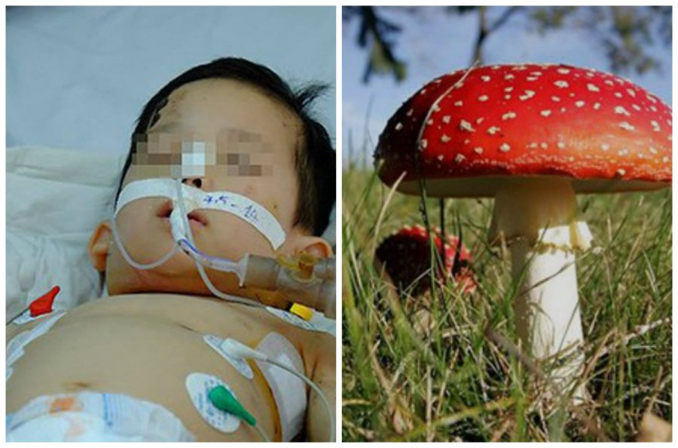
Nấm mốc gây ngộ độc cho người.

Slide 11

Báo cáo bài tập nhóm 1
Các bệnh do nấm gây ra ở thực vật

Slide 12
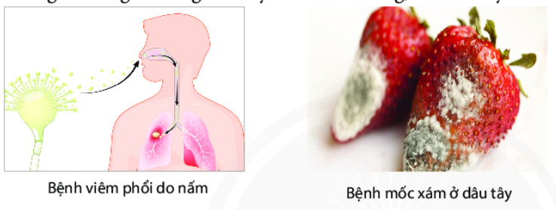


Bệnh mốc xám ở dâu tây
Biểu hiện: Đầu tiên là những đốm nâu sáng xuất hiện, sau đó lan rộng cả quả, phủ một lớp mốc xám và làm cho quả bị khô ; hoa và quả non có thể bị nhiễm bệnh

Slide 13
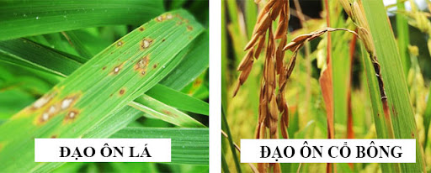
Bệnh do nấm với tên khoa học: Pyricularia oryzae gây ra. Nấm bệnh có thể tấn công trên lá, thân, cổ bông, cổ gié hoặc hạt lúa. Trên lá, ban đầu vết bệnh rất nhỏ, nhưng ở giữa vết bệnh, phần tế bào lá đã bị hoại tử và khô xám, sau đó vết bệnh lớn dần và có hình thoi, đây là vết bệnh đặc trưng của đạo ôn. Khi bệnh nặng, nhiều vết bệnh liên kết với nhau làm cho toàn lá bị "cháy". Nguy hiểm nhất là khi nấm tấn công trên cổ bông và cổ gié, làm cho toàn bộ bông hoặc gié bị khô và gãy gục...

Slide 14
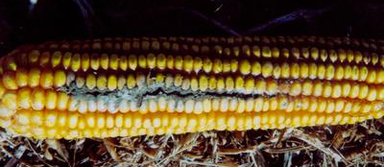
Bệnh thối bắp ngô
Bệnh thối bắp ngô do nấm Penicillium. Khi bị nhiễm bệnh, cây phát triển còi coc, héo rũ và úa vàng. Nấm có thể tấn công bắp ngô. Các hạt bị nhiễm nấm thường bạc trắng, có sọc, thối rữa từ bên trong. Các hạt thối rữa gây ảnh hưởng tới năng suất hoặc tổn thất sản lượng sau giai đoạn thu hoạch

Slide 15
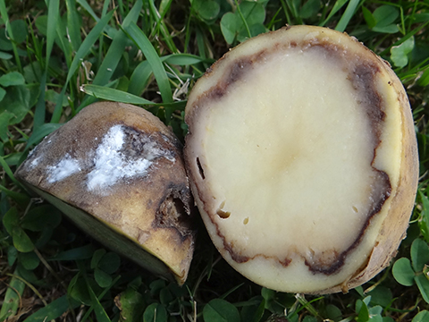
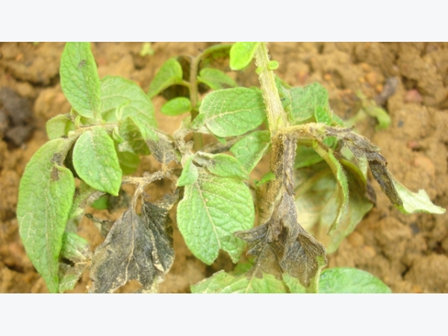
Bệnh mốc sương ở khoai tây
Nấm bệnh gây hại trên thân, lá và củ.
Trên thấn, lá vết bệnh lúc đầu có dạng đốm nhỏ sau chuyển thành màu nâu, xung quanh thường có mép viền màu vàng nhạt, bệnh hại từ mép lá.
Trên củ, vết bệnh hơi lõm xuống, màu nâu

Slide 16

Báo cáo bài tập nhóm 2
Các bệnh do nấm gây ra ở động vật

Slide 17
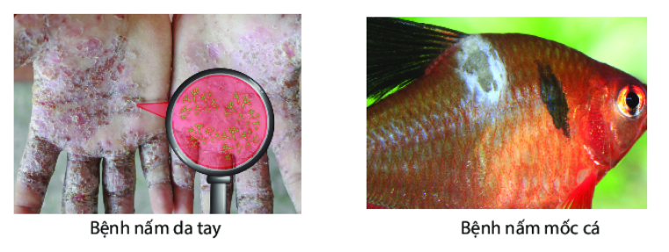
Biểu hiện: Trên da cá xuất hiện vùng trắng xán, sau đó nấm phát triển hành các búi trắng như bông; cá bơi lội bất thường, da tróc vảy

Slide 18
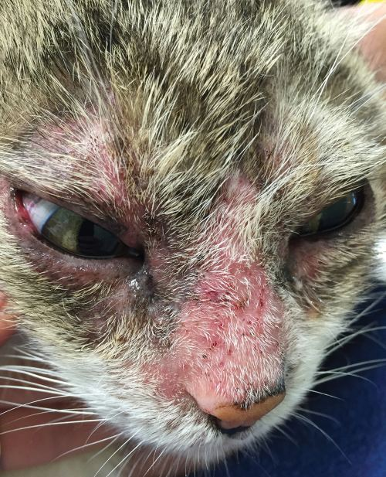
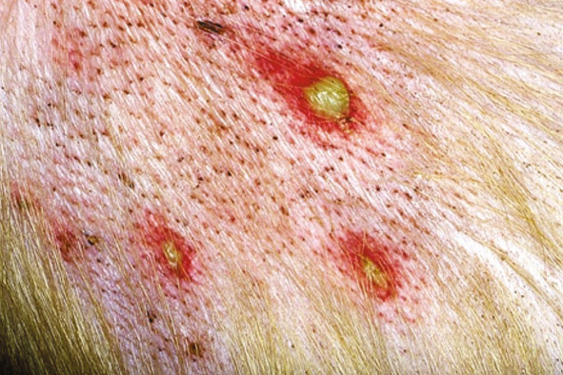
Nấm da ở chó/mèo
Chó/mèo bị nấm thường ngứa ngáy, khó chịu, lông bị rụng thành những mảng lớn.
Xuất hiện các lớp tế bào chết ( Gàu ), có thể đóng thành vảy, thành lớp, có mùi hôi, da bị kích ứng, mẫn đỏ.
Khu vực lông rụng có hình tròn, bầu dục, có màu đỏ hoặc sẫm màu do thay đổi sắc tố da.
Nếu chó/mèo bị nấm nặng sẽ lan ra toàn thân và có thể lây sang cá thể khác khi tiếp xúc.

Slide 19
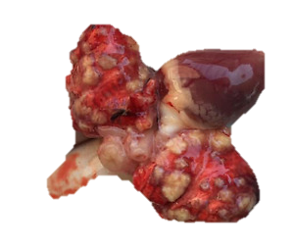
Nấm phổi ở gia cầm
Biểu hiện đặc trưng của bệnh là hình thành những khối u nấm màu vàng xám ở phổi, hình thành các túi hơi, từ đó làm cho vật nuôi rối loạn hô hấp và chết với tỷ lệ cao.

Slide 20

Báo cáo bài tập nhóm 3
Các bệnh do nấm gây ra đối với con người.

Slide 21
Bệnh nấm da tay
Biểu hiện: xuất hiện những mảng da màu đỏ kèm theo vảy, ngứa, nhức, cảm giác nóng, rát lòng bàn tay

Slide 22
Bệnh viêm phổi do nấm
Biểu hiện: sốt cao kéo dài, ho khan, đau ngực, khó chịu ở ngực

Slide 23
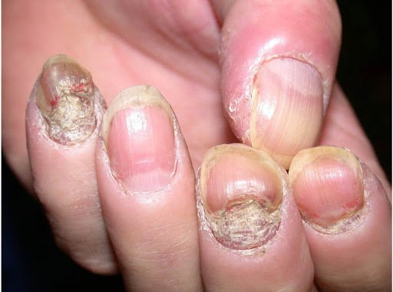
Nấm móng
Biểu hiện: móng mất màu (vàng, nâu hoặc trắng); dày; dễ vỡ hoặc nứt; nhiễm nấm móng thường không đau, trừ khi bệnh trở nên nghiêm trọng. Một số người bị nhiễm nấm móng chân cũng có thể bị nhiễm nấm da ở bàn chân, đặc biệt là giữa các ngón chân.

Slide 24
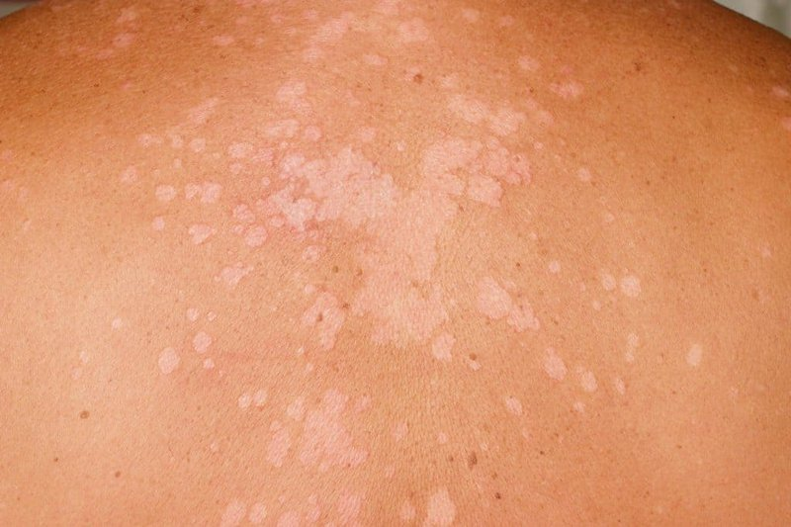
Nấm da lang ben
Biểu hiện: Bệnh khởi đầu bằng những chấm màu hồng, nâu hoặc trắng ở trên bề mặt da. Sau đó các chấm lớn dần về kích thước và có hiện tượng lan rộng thành từng mảng lớn, ranh giới rõ phân biệt với vùng da lành.

Slide 25
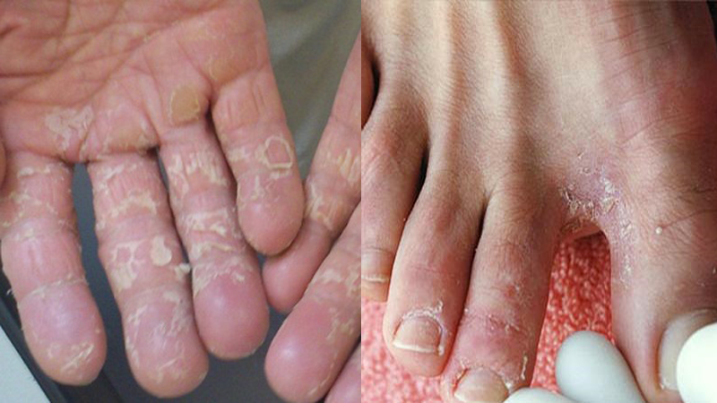
Bệnh nước ăn chân/tay
Biểu hiện: các kẽ chân/tay bị bợt ra, có mảng trắng lép nhép, gây ngứa, dát, đau đớn khó chịu, bị nặng nhất thường ở kẽ thứ 3 thứ 4. Bệnh nước ăn chân thực chất là một loại nấm có tên Epydermophyton interdigitale gây nên gọi là bệnh “nấm kẽ chân”.

Slide 26
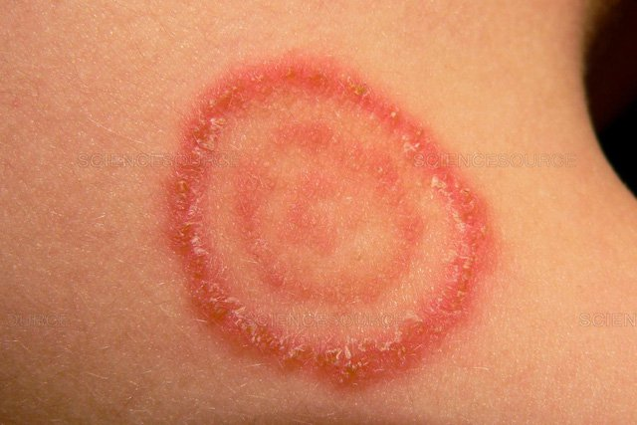
Bệnh hắc lào
Biểu hiện: ngứa da nhất là khi ra mồ hôi, đôi khi kèm theo tróc vảy, bong tróc ở trên bề mặt da. Hình đồng xu, hoặc hình bầu dục, ranh giới rõ sau đó lan dần các đám liên kết với nhau tạo thành mảng lớn hình đa cung nổi nhẹ trên bề mặt da. Một số trường hợp có thể kèm theo các mụn nước nhỏ phồng rộp hoặc các mụn mủ vàng do bị bội nhiễm bởi cào, gãi gây xước da tạo điều kiện cho vi khuẩn xâm nhập.

Slide 27
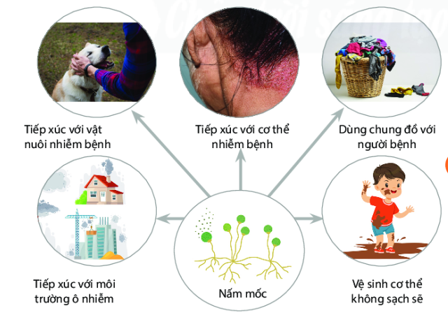

Con đường lây truyền bệnh do nấm gây ra?

Slide 28

Em hãy đề xuất một số biện pháp phòng tránh các bệnh thường gặp do nấm?

Slide 29

Giữ vệ sinh cá nhân

Slide 30


Giữ vệ sinh môi trường

Slide 31
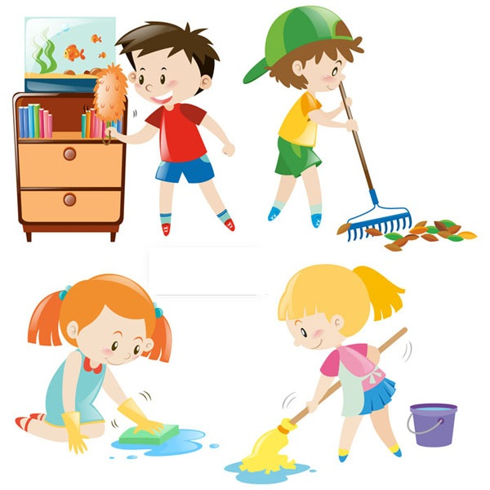
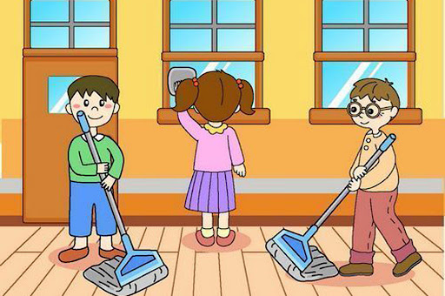
Giữ vệ sinh môi trường

Slide 32


